Slide 1

中国石油大学（北京）克拉玛依校区
教 务 系 统 选 课 指 南

Slide 2
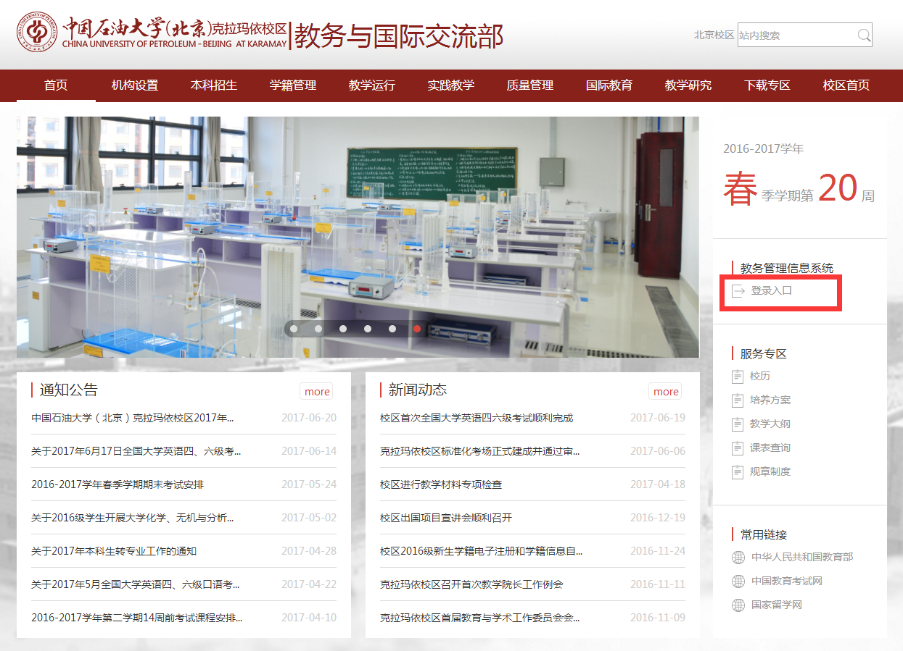
1. 系 统 登 录
登录教务管理系统
教务与国际交流部网站地址：
www.cupk.edu.cn/jwb

Slide 3
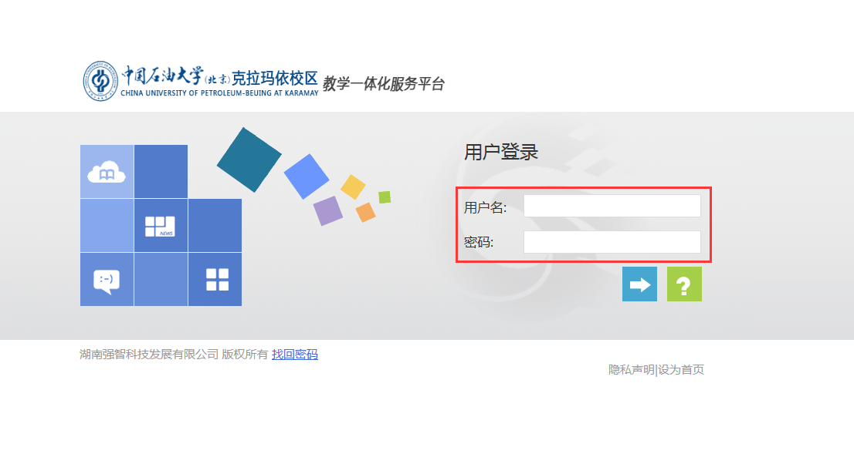
1. 系 统 登 录
登录教务管理系统
输入正确的学号和密码登录，如忘记密码，携带本人证件到所在学院查询。初次登陆密码为学生个人的出生日期，格式如：19880315。

Slide 4
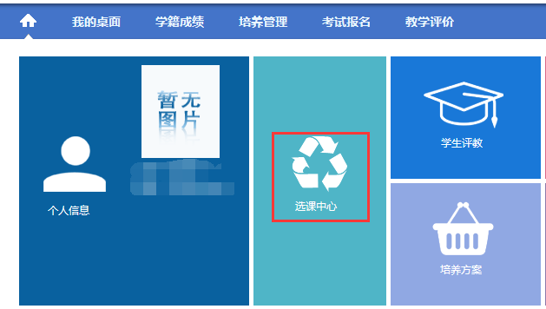
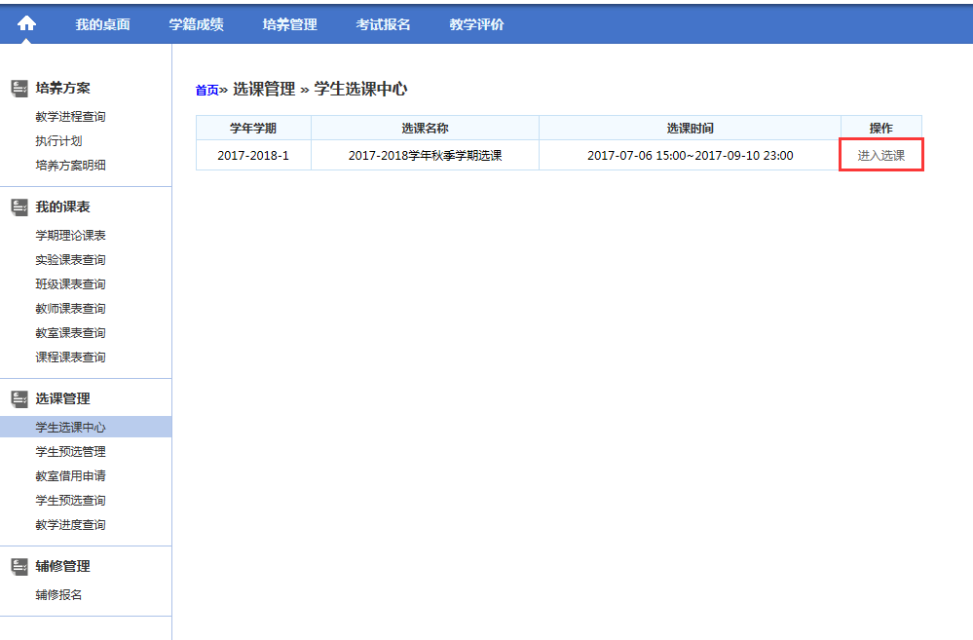
2. 网 上 选 课
进入选课系统
教务管理系统主界面

Slide 5
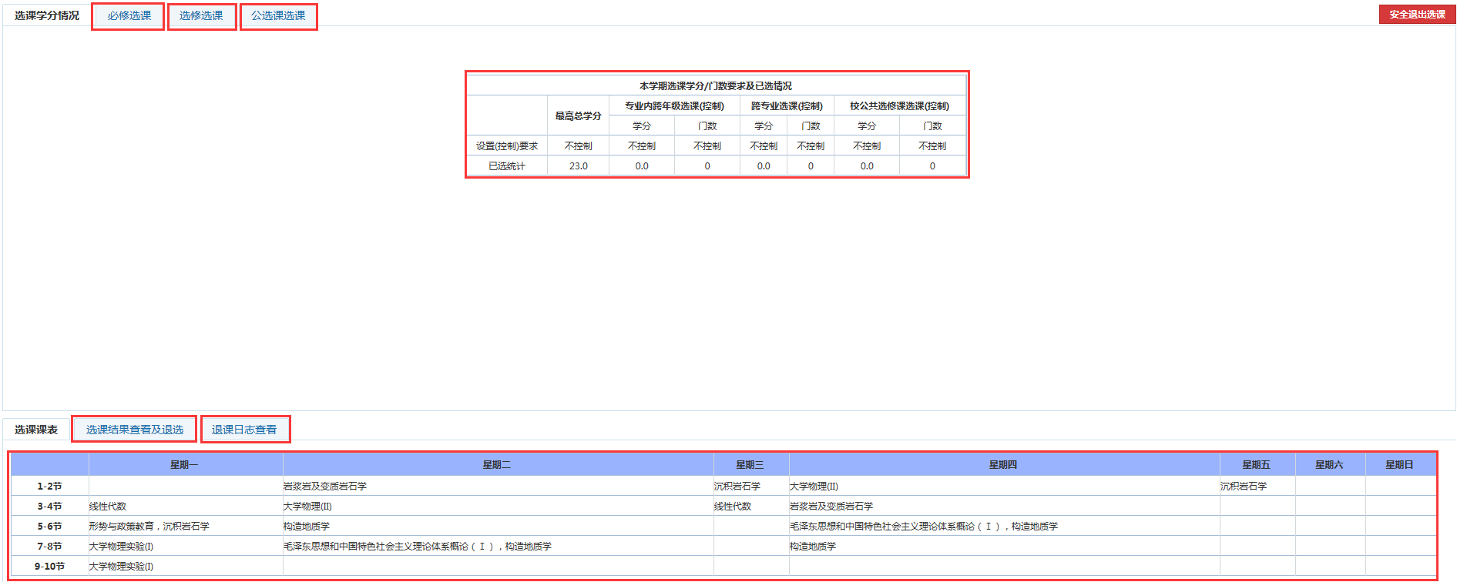
2. 网 上 选 课
选课系统主界面
通识教育课选课
专业选修课选课
必修：英语、体育等选课
当前学期已选课程总学分统计
已选课程查询及退选
当前学期课表
查看所有退课记录

Slide 6
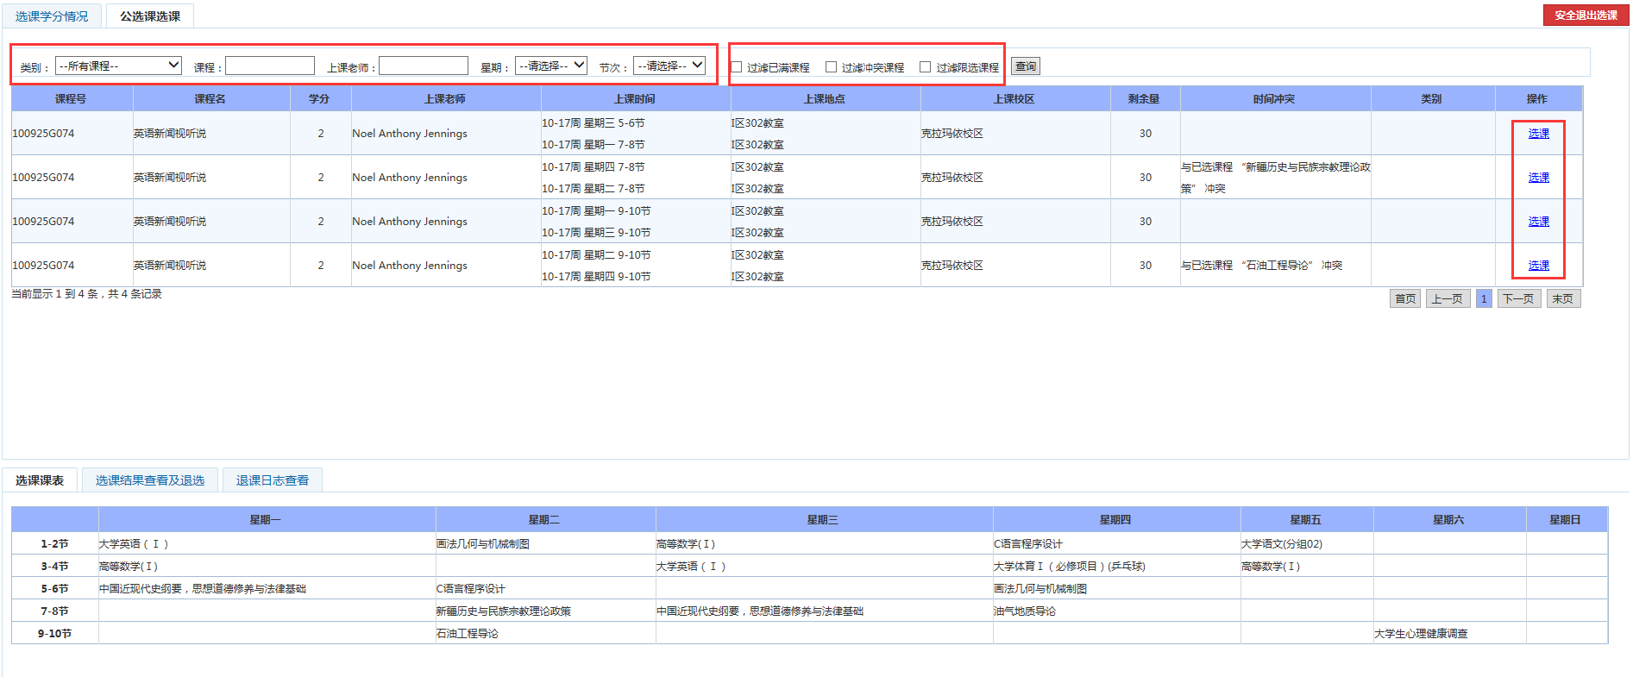
2. 网 上 选 课
选课
根据条件筛选课程
过滤无法选择的课程
选课

Slide 7
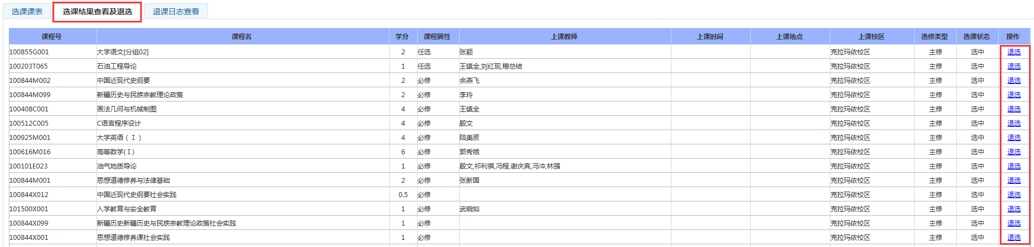
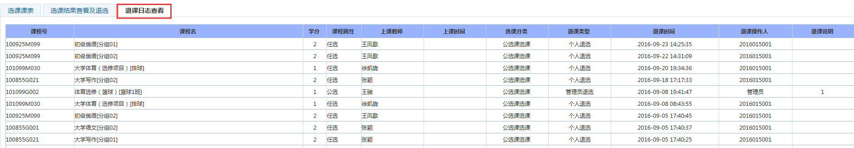
3. 退 选
选课结果、退课日志查询
退选

Slide 8
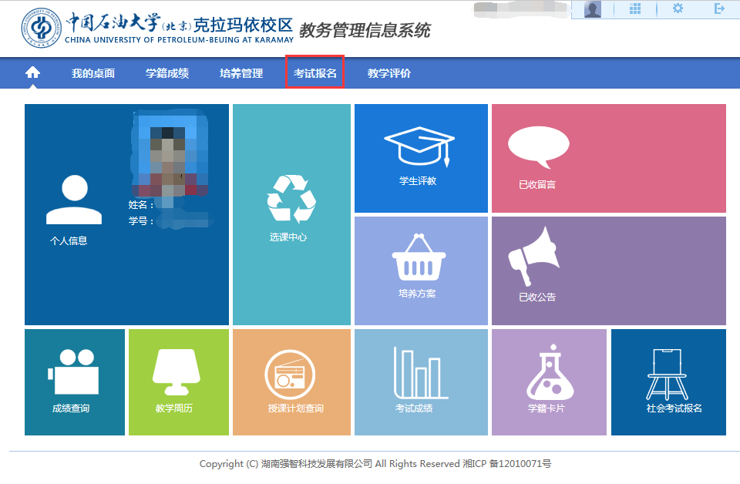
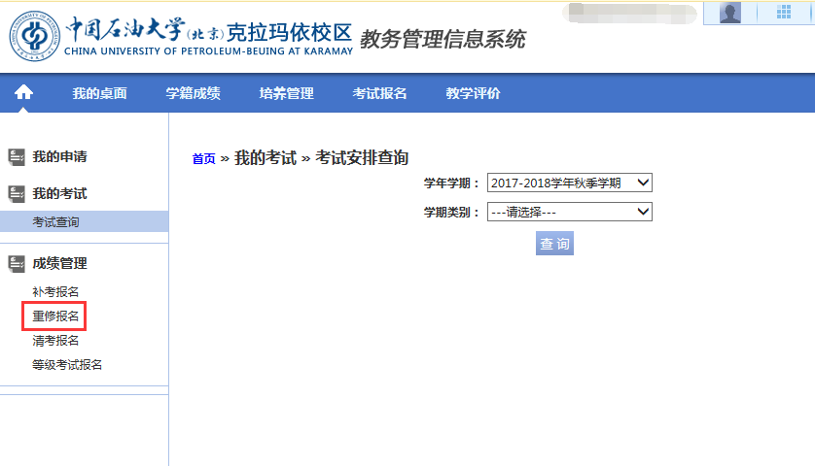
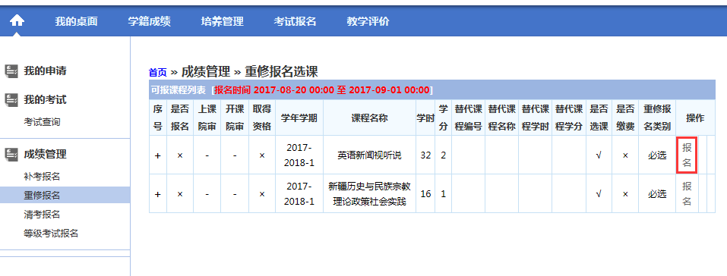
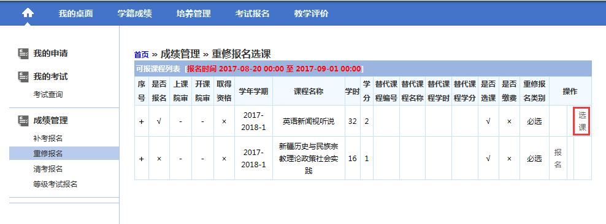
4. 重 修 选 课 方 法
1、考试报名
2、重修报名
3、报名
4、选课

Slide 9
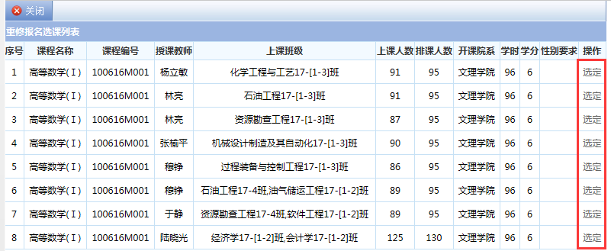
4. 重 修 选 课 方 法
5、选择课程
6、注意事项
选择重修课程时，教务系统不提示待选课程与已选课程冲突，请各位需要重修的学生结合学校发布的
开课一览表，尽量选择课表空闲时间段的课程重修。

Slide 10
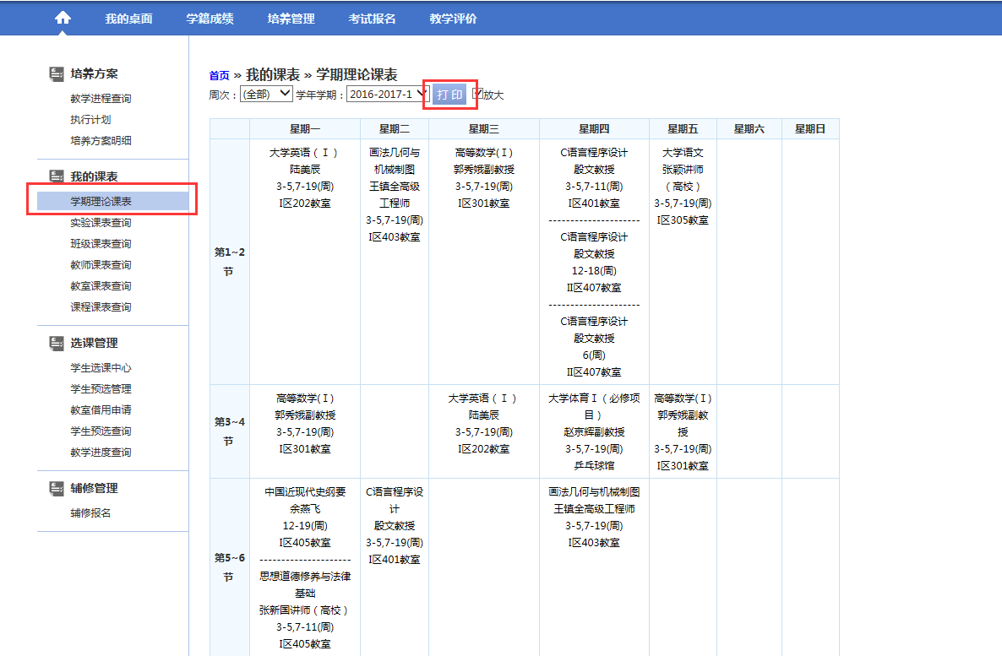
5. 课 表 查 询 打 印
课表打印
课表查询

Slide 11
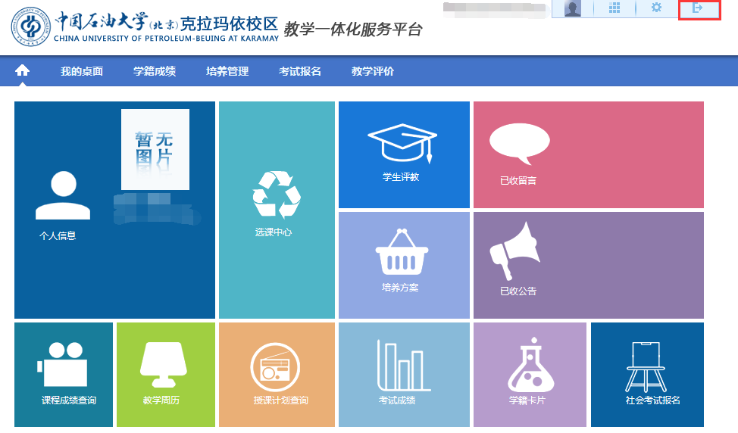
6. 退 出 系 统
退出系统

